Slide 1
Репортаж
10-класс Кыргыз тили
2-сабак
Мугалим: Кошоева Ж.Д

Slide 2
Табышмак
1.Баястан,Тимоти---------------
2.ЖРТ(орус)------------
3.1-тамга----------------
4.Ш тыбышынын түгөйү-------------
ММКларга тиешелүү терминдер:камера,журналист,кабарчы,үн жаздыруу,микрофон

Slide 3
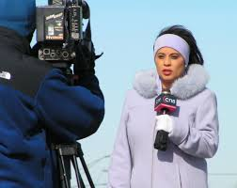
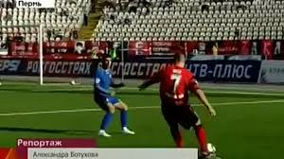
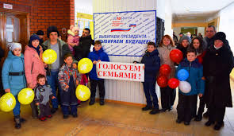
РЕпортаждын үлгүлөрү

Slide 4
Репортаж-окуя болуп жаткан жерден же ага күбө болгон адамдардын анын кандай өткөндүгүн,эмне маселе каралгандыгын,жетишкен ийгиликтерин,жанылыктарын баяндап,басылып чыккан же радиодон,телевизордон берилген кабар.б.а.окуяны чагылдыруучу ыкма.
Мисалы:спорттук берүүлөр,талаа жумушунда,майрамдык атайын көрсөтүү
Анда жаратылыш,аба ырайы,элдин маанайы ж.б.у.с каражаттар чагылдырат.

Slide 5
Тапшырмалар
1.Окуу китебиндеги 33-беттеги текстти окуп,бир абзацтын кептин түрлөрун аныктоо
Күн энкейип,айланага жайкы серүүндүк келе баштады.Мына азыр бир аздан сон орундук тарга толгон элдин кол чабуусу менен конкурсанттар трети менен келе баштады. (сүрөттөөнүн түрү-жаратылыш,баяндоо)
2.22-көнүгүүдөгу көптүк маанини билдирген сөздөрдү көчүруп жазуу жана талдоо:жазуулары=жаз+уу(соз жасоочу)+лар(көптүк мүчө)+ы(таандык мүчө)
3.Венн диаграммасын түзүү:интервью жана репортаж

